Slide 1
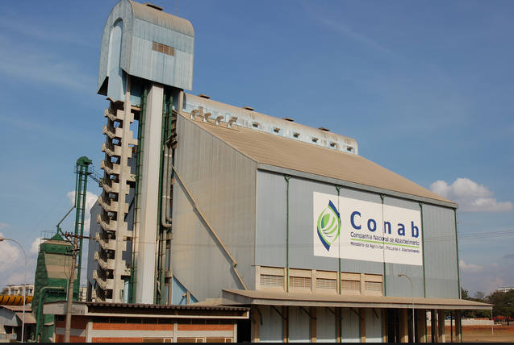
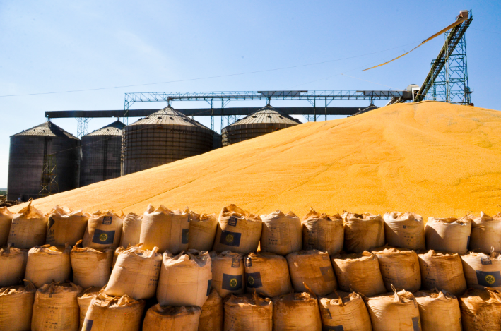
Câmara dos Deputados
Comissão de Desenvolvimento Econômico, Indústria, Comércio e Serviços
A possível privatização ou desmobilização de armazéns e centros de distribuição da Companhia Nacional de Abastecimento (Conab)
Elisangela Pereira Lopes
Coordenadora de Assuntos Estratégicos
Brasília/DF, 26 de junho de 2019.

Slide 2
CONAB – Capital Social
R$ 302,8 milhões
1,86 ações ordinárias escriturais
(sem valor nominal, integralmente subscritas pela União)
Todas as ações são de propriedades da União
Recursos Financeiros da CONAB
Transferências da União, por conta das dotações orçamentárias consignadas na Lei Orçamentária Anual.
Remuneração pela prestação de serviços à União e aos órgãos e entidades públicas ou privadas, internos e externas, mediante convênios, contratos, acordos e ajustes.
Prestação de serviços a terceiros e comercialização de produtos.
Alienação de bens móveis, imóveis e outros direitos.
Derivados de aplicações financeiras de recursos próprios.
Operações de crédito.
Doações e subvenções.
Estatuto Social da Conab. Assembleia Geral Julho 2018, art. 8º.

Slide 3
CONAB: Objeto Social e Objetivos
Objetivos (atividade fim)
Objeto Social
Executar as políticas públicas federais referentes à armazenagem da
produção agropecuária.
Garantir ao pequeno e médio produtor os preços mínimos e armazenagem para guarda e conservação de seus produtos.
Coordenar ou executar as políticas oficiais de formação, armazenagem, remoção e escoamento dos estoques reguladores e estratégicos de produtos agropecuários.
Suprir carências alimentares em áreas desassistidas ou não suficientemente atendidas pela iniciativa privada.
Formar estoques reguladores e estratégicos objetivando absorver excedentes e corrigir desequilíbrios decorrentes de manobras especulativas.
Executar as políticas do Governo Federal, nas áreas de abastecimento e regulação da oferta de produtos agropecuários, no mercado interno.
Estatuto Social da Conab. Assembleia Geral Julho 2018, art. 4º.
Estatuto Social da Conab. Assembleia Geral Julho 2018, art. 5º.
Notes:
Outros:
Objeto Social:
Garantir ao pequeno e médio produtor os preços mínimos e armazenagem para guarda e conservação de seus produtos.
Suprir carências alimentares em áreas desassistidas ou não suficientemente atendidas pela iniciativa privada.
Fomentar o consumo dos produtos básicos e necessários à dieta alimentar das populações carentes.
Formar estoques reguladores e estratégicos objetivando absorver excedentes e corrigir desequilíbrios decorrentes de manobras especulativas.
Participar da formulação de política agrícola.
Fomentar, através de intercâmbio com universidades, centros de pesquisas e organismos internacionais, a formação e aperfeiçoamento de pessoal especializado em atividades relativas ao setor de abastecimento.
Assistir, mediante a doação de alimentos disponíveis em seus estoques, às comunidades e famílias atingidas por desastres naturais em municípios em situação de emergência ou estado de calamidade pública reconhecidos pelo Poder Executivo Federal.
Estatuto Social da Conab. Assembleia Geral Julho 2018, art. 4º.
Objetivos:
Planejar, normatizar e executar a Política de Garantia de Preços Mínimos do Governo Federal.
Implementar a execução de outros instrumentos de sustentação de preços agropecuários.
Executar as políticas públicas federais referentes à armazenagem da produção agropecuária.
Coordenar ou executar as políticas oficiais de formação, armazenagem, remoção e escoamento dos estoques reguladores e estratégicos de produtos agropecuários.
Executar as políticas do Governo Federal, nas áreas de abastecimento e regulação da oferta de produtos agropecuários, no mercado interno.
Desenvolver ações no âmbito do comércio exterior, consoante diretrizes baixadas pelo Ministério da Agricultura, Pecuária e Abastecimento, e legislação que disponha sobre a Câmara de Comércio Exterior (Camex), do Conselho de Governo.
Participar da formulação da política agrícola.
Exercer outras atividades, compatíveis com seus fins, que lhe sejam atribuídas ou delegadas pelo Poder Executivo.
Estatuto Social da Conab. Assembleia Geral Julho 2018, art. 5º.

Slide 4
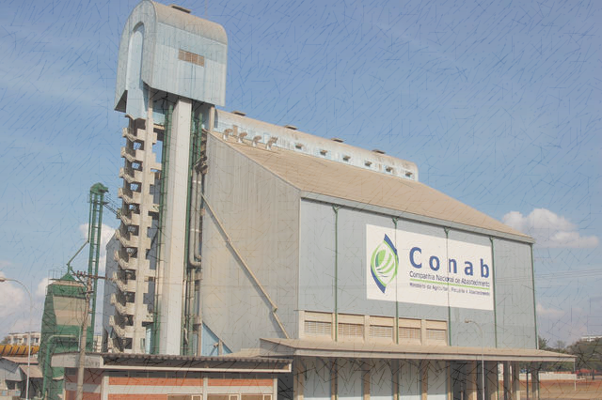
OBJETIVOS NOBRES:
a Conab é eficiente no desenvolvimento
dos seus objetivos? Quanto e como gasta?

Slide 5
Orçamento Autorizado e Pago na Conab
A principal diferença entre os valores autorizados e efetivamente pagos na Conab estão na sobre-estimativa de orçamento das atividades-fim da entidade:
Execução da PGPM;
Escoamento de produtos,
Pesquisa, acompanhamento e avaliação de safras.
Geração e difusão de informações da agropecuária (como custos de produção).
Fonte: SIAFI (2019). Elaboração: CNA (2019).
Notes:
Política de Garantia de Preços Mínimos (PGPM) é uma importante ferramenta para diminuir oscilações na renda dos produtores rurais e assegurar uma remuneração mínima, atuando como balizadora da oferta de alimentos, incentivando ou desestimulando a produção e garantindo a regularidade do abastecimento nacional. A Conab efetiva a PGPM junto ao produtor rural, tendo sob sua responsabilidade a execução dos instrumentos desta Política.
A Companhia participa ativamente em três etapas da PGPM: No Plano Agrícola do Governo: a partir de análises de mercado, avaliação da oferta e da demanda nacional e internacional, planos de abastecimento, custos de produção, dentre outros fatores, a Conab produz a Proposta de Preços Mínimos, documento tomado como base técnica para a discussão e definição dos Preços Mínimos entre o Ministério da Agricultura, Pecuária e Abastecimento (Mapa), o Ministério da Fazenda (MF), o Ministério do Planejamento, Orçamento e Gestão (MPOG) e o Conselho Monetário Nacional (CMN).
Na normatização: a cada safra dos produtos amparados pela PGPM, são produzidos normativos que explicitam os detalhes de como cada produto agrícola será tratado nos instrumentos de política agrícola. Tais normativos, produzidos pela Conab, definem ágios e deságios, conforme a qualidade do produto, limites de aquisição, dentre outros. O conjunto desses normativos pode ser encontrado no Manual Operacional da Conab (MOC).
No Planejamento da entrada em ação dos instrumentos: a Conab encaminha notas técnicas ao Mapa, visando fornecer o suporte técnico às decisões daquele Ministério quanto à escolha dos instrumentos a serem utilizados, quando e onde utilizar.
Na execução dos Instrumentos de Política Agrícola: abrangendo instrumentos para redução do excedente de produtos no mercado, retorno de estoques ao mercado, financiamentos e incentivo à comercialização.

Slide 6
Gastos com Atividades-meio e Atividades-fim da Conab
1,6x
3,1x
4,4x
1,6x
2,8x
Para cada R$ 1 gasto nas atividades-fim, gasta-se, em média, R$ 2,7 nas atividades-meio.
Fonte: SIAFI (2019). Elaboração: CNA (2019).

Slide 7
QUESTÕES INSTITUCIONAIS Relacionadas à implementação das políticas de prêmio frete e leilões: autorização para a Conab atuar na aquisição e distribuição de insumos em regiões isoladas e de mercado restrito.
PROGRAMA VENDAS EM BALCÃO
Viabiliza o acesso de criadores rurais de pequeno porte de animais e micro agroindústrias aos estoques de produtos agrícolas sob gestão da Conab por meio de vendas diretas, a preços compatíveis com os praticados em pregões públicos ou com os dos mercados atacadistas locais.
Atuação da Conab se Justifica

Slide 8
Problemas
IBGE x CONAB
Sobreposição de levantamentos de safra
Recurso público utilizado em duplicidade para finalidade similar.
CUSTO DE PRODUÇÃO
Necessidade de parcerias com instituições de pesquisa (Embrapa, universidades, entidades regionais de pesquisa) para utilizar a vanguarda dos pacotes tecnológicos adotados pelos produtores.
FUNÇÕES
Estrutura da Conab só está habilitada para recebimento de produtos agropecuários (Decreto 79/1966).

Slide 9
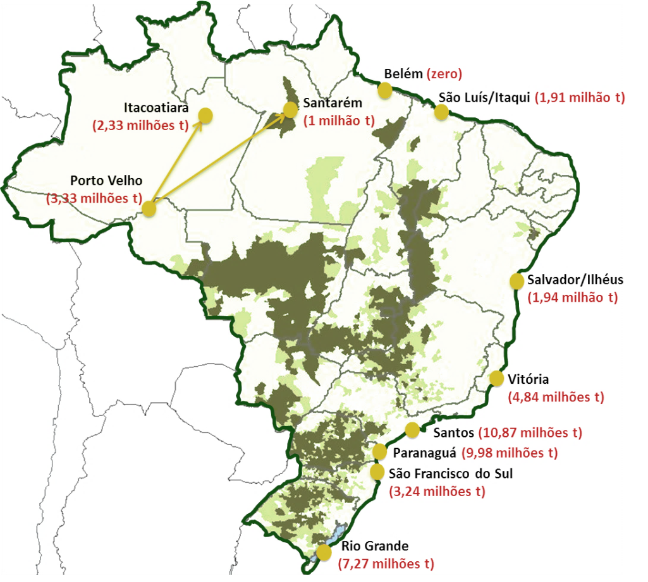
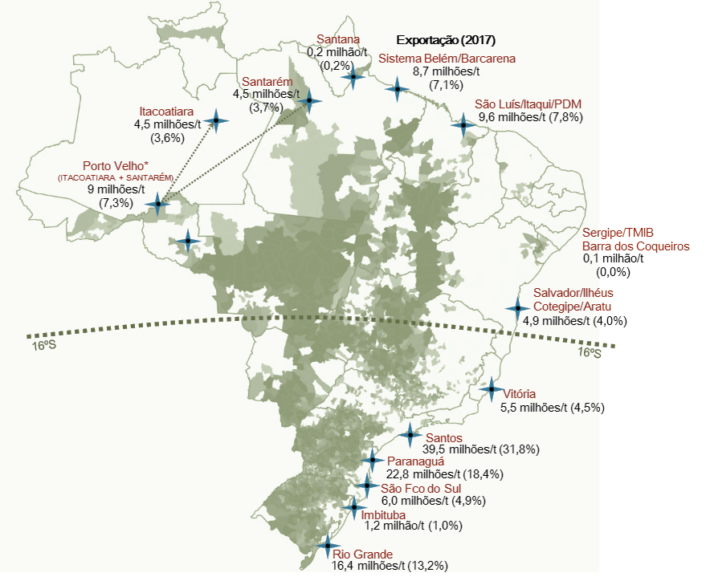
Mudança da Produção: soja + milho: produção e exportação
•
•
2009
↑%
2018
↑%
↑%
•
16ºS
16ºS
16ºS
•
 | Produção Grãos |  |  | Exportação Complexo Soja e Milho
Ano | Brasil | Acima º16S | Abaixo º16S | Brasil | Acima º16S | Abaixo º16S
2009 | 108,0M/t | 56,0M/t ou 52,0% | 52,0M/t ou 48,0% | 43,0M/t | 7,0M/t ou 16,0% | 36,0M/t ou 84,0%
2018 | 206,4M/t | 128,5M/t ou 62,3% | 77,9M/t ou 37,7% | 123,9M/t | 32,5M/t ou 26,2% | 91,4M/t ou 73,8%
Variação | 98,4M/t | 72,5Mt ↑% | 25,8Mt ↓% | 80,9MT | 25,5Mt ↑% | 55,4Mt ↑%

Slide 10
Crescimento Anual (2009-2018)
Produção e Exportação de Soja e Milho
PRODUÇÃO BRASIL
8,4% a.a.
EXPORTAÇÃO BRASIL
14,1% a.a.
CAGR#
CAGR#
PRODUÇÃO ACIMA º16
10,9% a.a.
PRODUÇÃO ABAIXO º16
5,2% a.a.
EXPORTAÇÃO ACIMA º16
21,2% a.a.
EXPORTAÇÃO ABAIXO º16
12,4% a.a.
#CARG = CAGR (Compound Annual Growth Rate) ou Taxa Composta Anual
de Crescimento
PRODUÇÃO BRASIL
11,0 Mt* a.a.
EXPORTAÇÃO BRASIL
9,0 Mt* a.a.
PRODUÇÃO ACIMA º16
8,1 Mt* a.a.
PRODUÇÃO ABAIXO º16
2,9 Mt* a.a.
EXPORTAÇÃO ACIMA º16
2,8 Mt* a.a.
EXPORTAÇÃO ABAIXO º16
6,2 Mt* a.a.

Slide 11
Evolução da Logística do Arco Norte
Terminais | Cap.
Cargill, Hidrovias do Brasil, Bunge/Amaggi, Cianport, Bertolini – Miritituba/PA | 17,5 MT
Amaggi – Porto Velho/RO | 5 MT
Amaggi – Porto Velho/RO | 3,5 MT
Bertolini – Porto Velho/RO | 2,5 MT
Cargill – Porto Velho/RO | 1 MT
Humaitá – Amazonas/AM | 2 MT
Terminal Portuário Amaggi – Itacoatiara/PA | 3,5 MT
Flutuante da Amaggi – Itacoatiara/PA | 1,5 MT
Terminais | Cap.
Cianport – Santana/AP | 1,5 MT
Caramurú – Santana/AP | 0,5 MT
Hidrovias Brasil – Vila do Conde/PA | 6 MT
Bunge – Vila do Conde/PA | 4 MT
ADM – Vila do Conde/PA | 6 MT
Ponta da Madeira – Itaqui/MA | 4 MT
Tegram – Itaqui/MA | 6 MT
Sergipe/SE | 1 MT
Aratu/BA | 4 MT
Ilheus/BA | 0,5 MT
Capacidade Total: 70,0 MT
Utilizado (2018): 32,5 MT → 46,4%

Slide 12
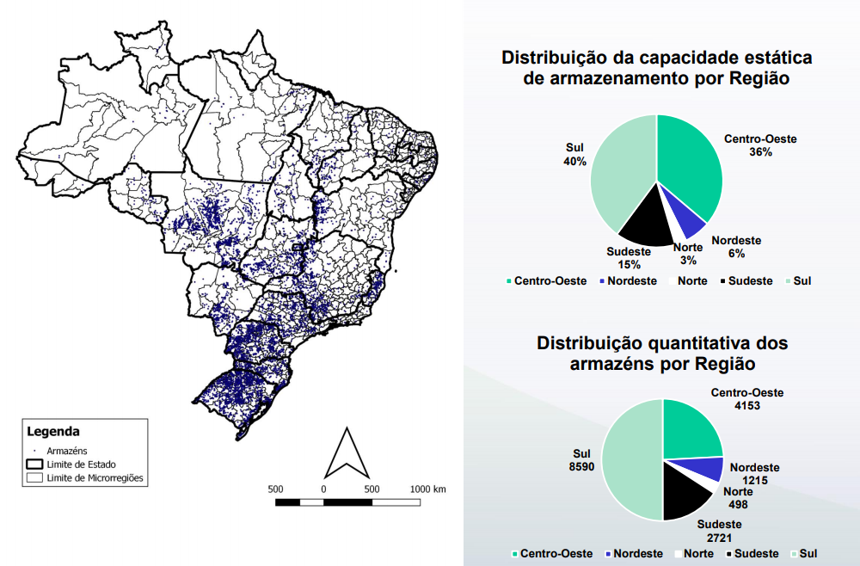
Déficit de Armazenagem
Localização dos Armazéns no Brasil
Fonte: Conab (2019)

Slide 13
Déficit de Armazenagem
Evolução da Produção de Grãos vs Capacidade Estática
(em milhões t)
Déficit Armazenagem:
69,9 milhões/t
Fonte: Conab (2019)
* Previsão da Safra de Grãos 2018/2019

Slide 14
Déficit de Armazenagem
Evolução da Produção de Grãos vs Capacidade Estática
Safra de Grãos 1980/1981
52,2
milhões de toneladas
Capacidade Estática de Armazenagem 1981
40,4
milhões de toneladas
Déficit de
Armazenagem 1981
-11,8
milhões de toneladas
Safra Grãos 2018/2019*
236,7
milhões de toneladas
Capacidade Estática de Armazenagem 2019
166,8
milhões de toneladas
Déficit de
Armazenagem 2019
-69,9
milhões de toneladas
Fonte: Conab (2019)
* Previsão da Safra de Grãos 2018/2019

Slide 15
Déficit de Armazenagem
Evolução da Produção de Grãos vs Capacidade Estática,
por Estados e em milhões de toneladas (2018/2019)*
Responsáveis por 92% da produção de grãos e por ordem de déficit (Mato Grosso à Tocantins)
Fonte: Conab (2019)
* Previsão da Safra de Grãos 2018/2019

Slide 16
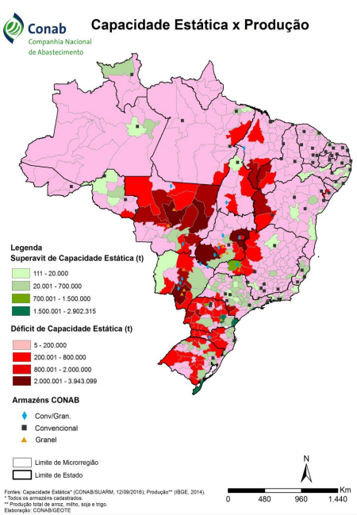
Déficit de Armazenagem
Localização dos Armazéns no Brasil
69,9 milhões de toneladas
Déficit de Armazenagem
20% maior que a produção
Recomendação da FAO para Capacidade de Armazenagem
117 milhões de toneladas
Déficit de acordo com a recomendação da FAO
Fonte: Conab (2019)

Slide 17
Armazéns da Conab
Distribuição
92
Unidades Armazenadoras
2,2
milhões de toneladas de capacidade estática
27
Armazéns da Conab encerrando as atividades
(22 disponíveis para leilão e 5 devolvidos ao SPU*)
167
CDAs (unidades cadastradas)
1,5%
da capacidade estática do país
Fonte: Conab (2019) / *SPU: Superintendência do Patrimônio da União: SP, MG e PR
Notes:
Cara Elisangela Existe um estudo que guiou essas definições, porém, segundo legislações do setor público, ainda não posso dar publicidade para os documentos que ainda serão utilizados na tomada de decisão da alta administração da Conab e é o caso desse estudo, visto que ainda existem decisões a serem tomadas relacionadas ao rito de alienação desses armazéns. Quanto a forma de "repasse" dos 27 que deixarão de compor a rede da Conab serão priorizados 2 caminhos: 1) Venda: nesse caso temos 21 desses armazéns sem restrições 2) Devolução à SPU, que é o caso dos armazéns de SP, MG e PR que estão na lista. Fico à disposição para mais esclarecimentos

Slide 18
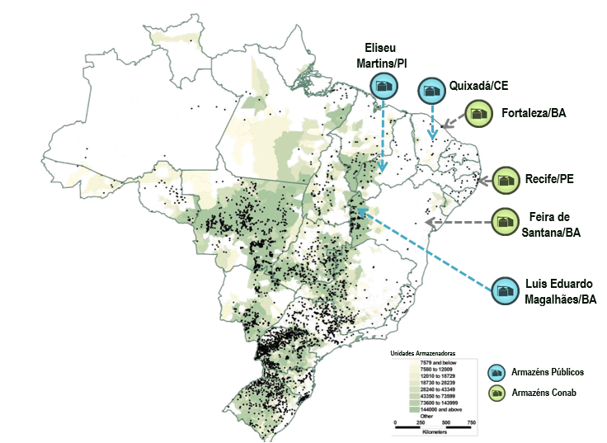
Armazéns da Conab
Construções de Armazéns Públicos, e reformas nos Armazéns da Conab
Armazém em Eliseu Martins (PI), Luiz Eduardo Magalhães (BA) e Quixadá (CE)
Quantidade e qualidade de armazéns
Redução do déficit de armazenagem
Certificação de UAS
Notes:
Cara Elisangela Existe um estudo que guiou essas definições, porém, segundo legislações do setor público, ainda não posso dar publicidade para os documentos que ainda serão utilizados na tomada de decisão da alta administração da Conab e é o caso desse estudo, visto que ainda existem decisões a serem tomadas relacionadas ao rito de alienação desses armazéns. Quanto a forma de "repasse" dos 27 que deixarão de compor a rede da Conab serão priorizados 2 caminhos: 1) Venda: nesse caso temos 21 desses armazéns sem restrições 2) Devolução à SPU, que é o caso dos armazéns de SP, MG e PR que estão na lista. Fico à disposição para mais esclarecimentos

Slide 19
Armazéns da Conab
Distribuição
A desimobilização deve reduzir os gastos da Companhia em pelo menos R$ 6,2 milhões ao ano, somente com custos operacionais.
27 Unidades Armazenadoras (UAs) devem ser desligadas da rede.
13 estão na região Centro-Oeste, sendo Goiás e Mato Grosso do Sul os estados que terão a maior quantidade fechada, com 5 e 6 unidades, respectivamente.
5 unidades No Sudeste, 4 No Norte, 3 No Nordeste e 2 No Sul.
Fonte: Conab (2019) / *SPU: Superintendência do Patrimônio da União: SP, MG e PR
Notes:
Cara Elisangela Existe um estudo que guiou essas definições, porém, segundo legislações do setor público, ainda não posso dar publicidade para os documentos que ainda serão utilizados na tomada de decisão da alta administração da Conab e é o caso desse estudo, visto que ainda existem decisões a serem tomadas relacionadas ao rito de alienação desses armazéns. Quanto a forma de "repasse" dos 27 que deixarão de compor a rede da Conab serão priorizados 2 caminhos: 1) Venda: nesse caso temos 21 desses armazéns sem restrições 2) Devolução à SPU, que é o caso dos armazéns de SP, MG e PR que estão na lista. Fico à disposição para mais esclarecimentos

Slide 20
Propostas do Setor Agro
Manter Programa Vendas em Balcão: Viabiliza o acesso de criadores rurais de pequeno porte de animais e micro agroindústrias aos estoques de produtos agrícolas sob gestão da Conab por meio de vendas diretas, a preços compatíveis com os praticados em pregões públicos ou com os dos mercados atacadistas locais
Otimização da capacidade instalada da Conab
Ampliar a capacidade de armazenamento em todas as regiões agrícolas → permitir a prestação de serviços ao produtor rural em estruturas historicamente subutilizadas da Conab
Questões institucionais relacionadas à implementação das políticas de prêmio frete e leilões: autorização para a Conab atuar na aquisição e distribuição de insumos em regiões isoladas e de mercado restrito
Abrir capital da CONAB para condomínios de produtores já que o capital social da empresa está distribuídas em 1,86 milhão de ações ordinárias escriturais

Slide 21
CNABRASIL.ORG.BR
Elisangela Pereira Lopes
Coordenação de Assuntos Estratégicos
Comissão Nacional de Logística e Infraestrutura
elisangela.lopes@cna.org.br (61) 21091467

